Slide 1
Презентація на тему «Епілепсія»
2022

Slide 2
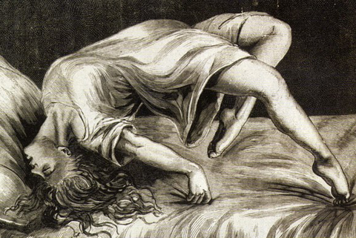
Епілепсія
це хронічне захворювання головного мозку, основним проявом якого є спонтанні, короткочасні епілептичні напади, що рідко виникають. Епілепсія – одне з найпоширеніших неврологічних захворювань. У кожної сотої людини на Землі бувають епілептичні напади.

Slide 3
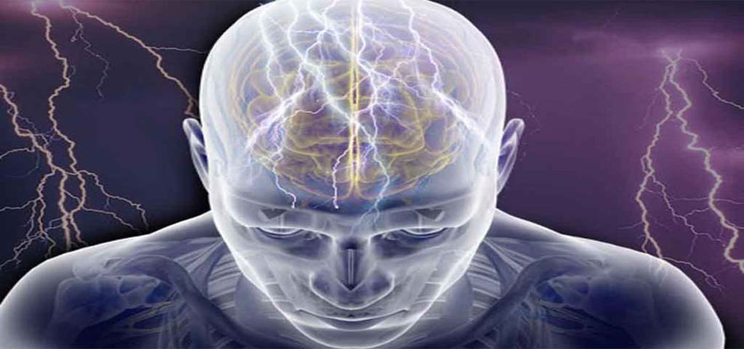
Відповідно до сучасних уявлень, у розвиток епілепсії, очевидно, необхідна наявність стійкого вогнища епілептичної активності, що з органічним ураженням мозку. У той же час епілептизація нейронів у вогнищах органічного ураження мозку та ступінь епілептичного впливу цих вогнищ на мозкові структури залежать від преморбідних особливостей організму та зокрема епілептичного нахилу. Останнє визначається як конституційний, або набутий стан, що привертає людину до різних форм епілептичних нападів, при ураженнях мозку.

Slide 4
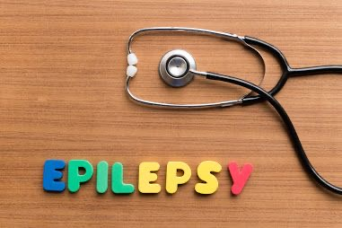
Серед екзогенних патогенних факторів походження захворювання найбільше значення мають перинатальні, а також нейроінфекції та черепно-мозкова травма. Це не виключає ролі та інших моментів: внутрішньоутробних, судинних, токсичних. Що стосується перинатальної патології, то тут найбільшу роль відіграють травматичні фактори (невідповідність розмірів голівки і тазу, застосування акушерських посібників і т. д.) і аноксічні - асфіксія плода (затяжні пологи, обвитня пуповиною та ін.).

Slide 5
Епілепсія може виникнути як наслідок черепно-мозкової травми чи нейроінфекції.
Найчастіше епілепсія носить уроджений характер, тому перші напади з'являються у дитячому (5-10 років) та підлітковому (12-18 років) віці. У разі пошкодження речовини мозку не визначаються, змінена лише електрична активність нервових клітин, і знижений поріг збудливості мозку. Така епілепсія називається первинною (ідіопатичною), тече доброякісно, ​​добре піддається лікуванню, і з віком пацієнт може повністю відмовитися від прийому таблеток.

Slide 6
Інший тип епілепсії – вторинний (симптоматичний), він розвивається після пошкодження структури головного мозку або порушення обміну речовин у ньому – внаслідок цілого ряду патологічних впливів (недорозвиток структур мозку, черепно-мозкові травми, інфекції, інсульти, пухлини, алкогольна та наркологічна залежність та ін). Такі форми епілепсії можуть розвиватися в будь-якому віці і найважче піддаються лікуванню. Але іноді можливе повне лікування, якщо вдається впоратися з основним захворюванням.

Slide 7
Типи епілептичних нападів.
1. внаслідок їх виникнення (ідіопатична та вторинна епілепсія);
2. за місцем розташування початкового вогнища зайвої електричної активності (кора правої чи лівої півкулі, глибинні відділи мозку);
3. за варіантом розвитку подій під час нападу (із непритомністю чи без).

Slide 8
Генералізовані напади протікають із повною втратою свідомості та контролю над своїми діями. Відбувається це внаслідок зайвої активації глибинних відділів та подальшого залучення всього головного мозку. Такий стан обов'язково призводить до падіння, т.к. який завжди порушується тонус м'язів. Під час тоніко-клонічного нападу на початку виникає тонічне напруження всіх груп м'язів, падіння, а потім клонічні судоми – ритмічні згинальні та розгинальні рухи в кінцівках, голові, щелепі. Абсанси виникають майже виключно у дітей і виявляються призупиненням діяльності дитини – вона ніби застигає на місці з неусвідомленим поглядом, іноді при цьому у неї можуть посмикуватися очі та м'язи обличчя.

Slide 9
80% всіх епілептичних нападів у дорослих та 60% нападів у дітей відносяться до парціальних. Парціальні напади виникають, коли формується вогнище надмірної електричної збудливості в певному ділянці кори головного мозку. Прояви парціального нападу залежать від місця розташування такого вогнища – вони можуть бути руховими, чутливими, вегетативними і психічними. Під час простих нападів людина перебуває у свідомості, але не контролює певну частину свого тіла або у неї виникають незвичні відчуття. При складному нападі відбувається порушення свідомості (часткова втрата), коли людина не розуміє, де вона перебуває, що з нею відбувається, у цей час вступити в контакт з нею неможливо. Під час складного нападу, так само, як і під час простого, відбуваються неконтрольовані рухи в будь-якій частині тіла, а іноді це навіть може бути імітацією цілеспрямованого руху – людина ходить, усміхається, розмовляє, співає, «пірнає», «б'є по м'ячу» або продовжує розпочату до нападу дію (ходьбу, жування, розмову). І простий, і складний парціальний напад може завершуватись генералізацією.

Slide 10
Чинники розвитку епілепсії.
Буває так, що генетичний дефект не проявляється у вигляді ідіопатичної епілепсії і людина живе без хвороби. Але при виникненні «благодатного» ґрунту (одне з перелічених вище захворювань або станів) може розвинутися одна з форм симптоматичної епілепсії. У такому разі у молодих людей частіше формується епілепсія після черепно-мозкових травм та зловживання алкоголем або наркотиками, а у літніх людей – на фоні пухлин головного мозку або після інсульту.

Slide 11
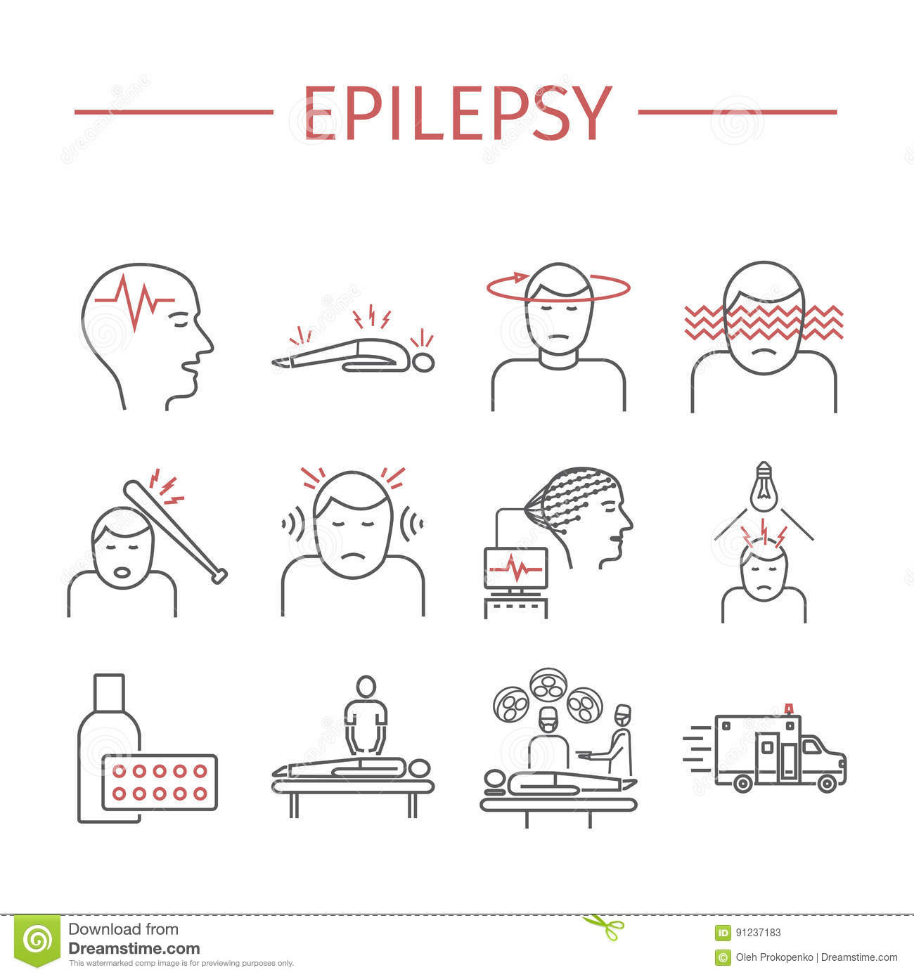
Ускладнення при епілепсії
Епілептичний статус - стан, коли епілептичний напад триває більше 30 хвилин або коли один напад слідує за іншим, і пацієнт не приходить до тями. До статусу найчастіше призводить різке припинення прийому протиепілептичних препаратів. В результаті епілептичного статусу у пацієнта може зупинитися серце, порушитися дихання, блювотні маси можуть потрапити в дихальні шляхи та викликати пневмонію, може виникнути кома на тлі набряку мозку, а також можливий наступ смерті.

Slide 12
Психічні розлади хворих на епілепсію визначаються:
1. органічним ураженням головного мозку, що лежить в основі захворювання на епілепсію;
2. епілептизацією, тобто результатом діяльності епілептичного вогнища,
3. залежить від локалізації вогнища;
4. психогенними, стресовими факторами;
5. побічною дією антиепілептичних препаратів – фармакогенні зміни;
6. формою епілепсії (при окремих формах відсутні).

Slide 13
Діагностика епілепсії.
Необхідні обстеження:
1. Електроенцефалографія (ЕЕГ) – реєструє змінену електричну активність мозку. Під час нападів зміни на ЕЕГ є завжди, але між нападами в 40% випадків ЕЕГ відповідає нормі, тому необхідні повторні обстеження, провокаційні проби, а також відео-ЕЕГ-моніторинг.
2. Комп'ютерна (КТ) чи магнітно-резонансна томографія (МРТ) головного мозку
3. Загальний та розгорнутий біохімічний аналіз крові

Slide 14
Терапія судомних пароксизмів
Тут одним із основних засобів є люмінал (фенобарбітал).
Дифенін, як і люмінал, має антиконвульсивну дію, показаний при лікуванні великих судомних нападів
Гексамідин є надійним антиконвульсантом, менш ефективним він при абортивних нападах.
Хлоракон також призначають для лікування малих та великих нападів.
Широким спектром дії має карбамазепін (тегретол, фінлепсин). Він застосовується для лікування великих судомних нападів, психомоторних та фокальних нападів.
Для усунення сутінкових станів свідомості, при труднощі поведінки хворим на епілепсію призначають аміназин внутрішньом'язово. При цьому слід стежити за артеріальним тиском через можливість його різкого зниження. При виражених афективних порушеннях показано седуксен, лорафен, феназепам.

Slide 15
Лікування епілептичного статусу.
Цей стан є ургентним, загрозливим для життя, що потребує невідкладної допомоги.
Необхідно термінове введення внутрішньовенно повільно діазепаму, седуксену, лорафену та ін. У деяких випадках показано введення в клізмі 15-20 мл 6%-ного розчину хлоралгідрату і 20-30 мл 2%-ного розчину барбітал-натрію. При їх неефективності показаний гексенал (1 г) у вигляді свіжоприготовленого 10% розчину. Після введення гексеналу слід ввести внутрішньовенно розчин сульфату магнію (5-10 мл 25%-ного розчину на 40%-ному розчині глюкози); це подовжує та поглиблює дію гексеналу. Як крайню міру застосовують спинномозкову пункцію з випусканням спинномозкової рідини до 20 мл. Якщо всі ці заходи не допомагають, слід перевести хворого на кероване дихання із застосуванням локальної гіпотермії головного мозку. З серцевих засобів вводять кордіамін та кофеїн.

